Slide 1
Massenverblödung – er sagte die Wahrheit !

Slide 2
Klima-Wandel & Städtebau
Anpassung der Gebäudeplanung
an den Klimawandel
Vortrag von Paul Bossert
bei der Konrad-Adenauer-Stiftung
17. Mai 2016 in Köln, Hotel Park Inn

Slide 3
Wer ist Paul Bossert?
Ab 1954 = 62 Jahre Baustelle, Zeichenbrett und Computer - als Konstrukteur, Planer, Bauingenieur , Architekt, Bauphysiker
Energie- und Bauschaden-Experte
Ab 1964 = 52 Jahre Bauphysik, Energie- und Wärmedämmtechnik
Ab 1974 = 42 Jahre Aufklärung als Referent und Verfasser - über Fehler im Bauwesen insbesondere in der Thermodynamik

Slide 4
Die 3 Grundbedürfnisse der Menschen
1. Nahrung
2. Behausung (Wetter)
3. Arbeit und Lohn
um 1. und 2. zu bezahlen

Slide 5
Behausungen bauen als Reaktion auf das Wetter:
1. Kälte
2. Hitze
3. Regen
4. Wind

Slide 6
… und diese Behausungen bestehen meistens nur aus:
Wand
Dach
Fenster
Tür

Slide 7
Wie reagierten
die Baumeister
auf das Klima
in der
Vergangenheit

Slide 8
… wie heiss war es 1’100 B.C. ?

Slide 9
… wieder sehr heiss in Ägypten !

Slide 10
Tempel mit Lotos-Säulen

Slide 11
heisser RAMSES !

Slide 12
… wie warm war es anno 300 ?

Slide 13
Colloseum in ROM 72 bis 80 n. Chr.

Slide 14
z.B. in OSTIA antica 300 n. Chr.

Slide 15
Hofhäuser – enge Gassen

Slide 16
… dicke Wände

Slide 17
…hohe Räume

Slide 18
… massive Konstruktionen

Slide 19
… imposante Gebäude

Slide 20
… wie warm war es anno 1300 ?

Slide 21
Zunfthaus zu Spinnwettern in Basel
gegründet am 26. Sept.1248

Slide 22
Zunftwappen der Spinnwettern

Slide 23
1291 im August, Bundesbrief der Eidgenossenschaft

Slide 24
1303 Schneidergasse 22

Slide 25
enge Gassen
Haus Nr. 22
Schneidergasse
in Basel
Baujahr 1303
hohe Häuser
dicke Wände

Slide 26
Turbulenz durch Gebäudeversatz

Slide 27
Gebäudeversatz an der Schneidergasse

Slide 28
Schneidergasse archäologisch
Grosses Erdbeben
von Basel
18. Oktober 1356
Holz wurde
zu Stein

Slide 29
… wie kalt war es anno 1600 ?

Slide 30
… die Wikinger verliessen Grönland im Jahr 1350 !

Slide 31
… 1600 spielte man Eishockey auf den Grachten in Holland

Slide 32
... 1677 ist die Themse bei London zugefroren

Slide 33
… 1709 ist die Lagune von Venedig zugefroren

Slide 34
… wie warm ist es 2016 ?

Slide 35
Hafen der Insel Spetses bei Porto Heli, auf dem «Daumen» des Pelopones
Notes:
Wie Dick muss eine Wand sein?

Slide 36
… wie baut man in heissen Ländern? Der Hafen von Spetses

Slide 37
Haus aus Stein weiss gestrichen Türen und Fensterläden geschlossen
am Morgen bis Mittag

Slide 38
Haus aus Stein weiss gestrichen Türen und Fensterläden werden geöffnet
am Nachmittag

Slide 39
Haus aus Stein weiss gestrichen Türen und Fensterläden sind offen
am Abend

Slide 40
Der Hafen von Spetses

Slide 41
Die neue Hafenverwaltung im Bau

Slide 42
… ein Massiv-Bau !

Slide 43
… die Wände sind ...
2 Flaschen
dick !!!
ca. 60 cm

Slide 44
… und was machen wir jetzt ?
… daraus folgt
die Frage:
was bringt die
Energiewende?

Slide 45
Energiewende in Deutschland
Atomausstieg bis 2022 (Beschluss Bundestag)
Ist das gescheit ?
CO2-Minderung 40% bis 2020 (Das Klima retten!)
Ist das zu schaffen ?
EEG (kostendeckende Einspeisevergütung)
Ist das bezahlbar ?
Energie-Effizienz mit EnEV
(das CO2-Gebäudesanierungsprogramm)
Ist das wirksam ?
Erneuerbare Energie (Photovoltaik, Windkraft, Solarthermie, Geothermie, Holz, Biomasse, Wassserkraft)
Ist das zielführend ?

Slide 46
Atomausstieg: wegen Fukushima
Die japanischen Bauingenieure haben gepfuscht !
Die Schutzmauern waren für einen Tsunami zu niedrig und zu schwach dimensioniert !
Und schon schiesst der Bundestag von der Hüfte aus – auf die AKWs !

Slide 47
Wer hat den CO2-Schwindel erfunden?
CO2- Minderung:
Frau Maggie Thatcher !
wann ?
im Jahr 1988
warum ?
Sie hatte Streit
mit den Gewerkschaften !

Slide 48
für AKW’s - gegen CO2-Gefahr !

Slide 49
Das CO2-Märchen
Frage :
Gibt es eine Kausalität zwischen CO2
und der gehabten Klimaerwärmung?
NEIN !!!

Slide 50
von Prof. Dr. Gerhard Gerlich und Dr. Ralf Tscheuschner falsifiziert !
Die Treibhausgas-Theorie wurde im Jahr 2009
Das bedeutet für alle Klima-Wissenschaftler:
Zurück auf Feld 1 – und alles von vorne !

Slide 51
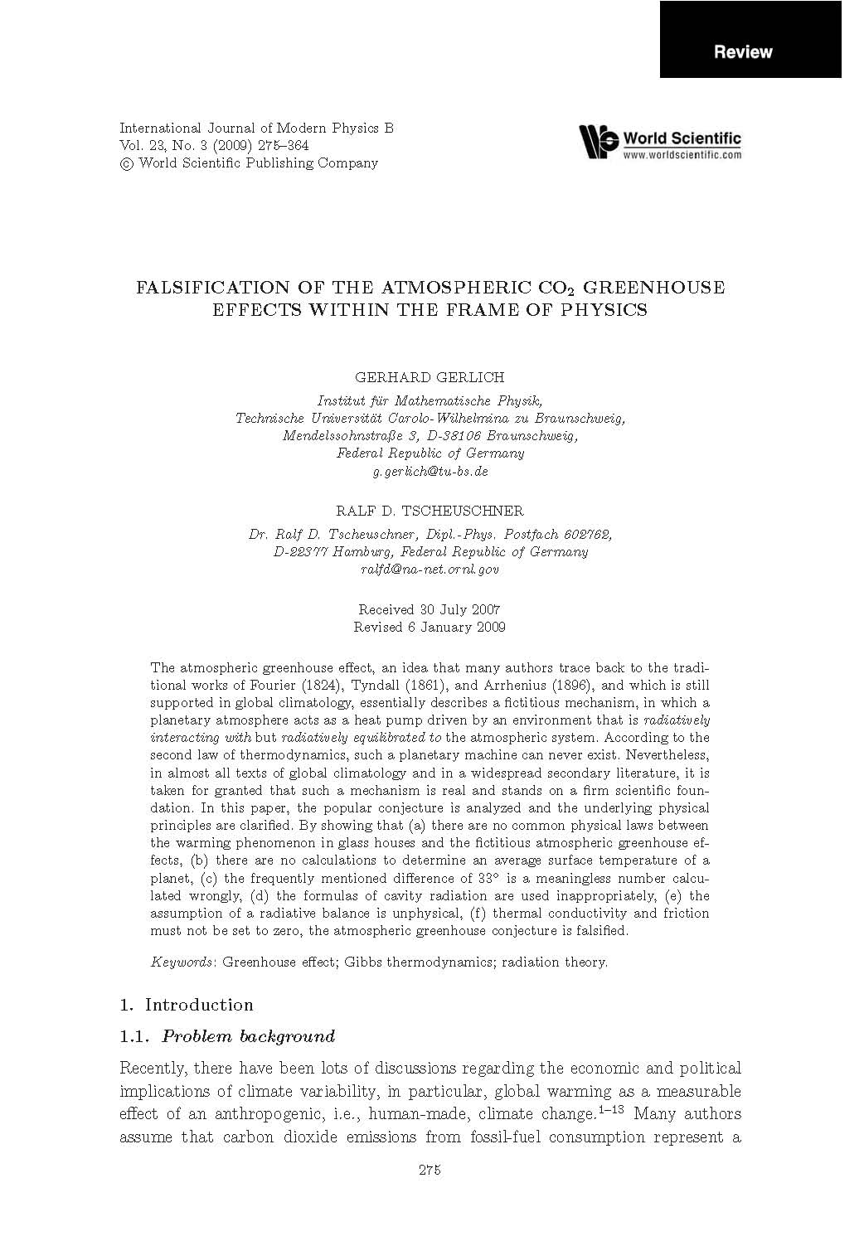
Titelblatt der
Falsifikation

Slide 52
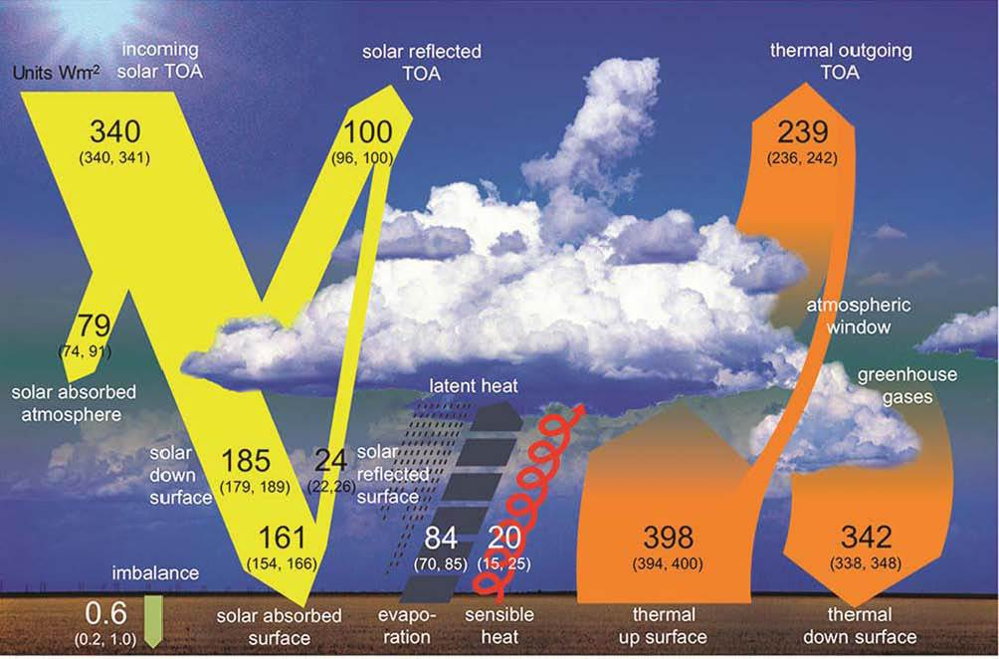
Der höhere Schwachsinn des IPCC
3-mal mehr Watt/m² raus - als rein auf die Erde !

Slide 53
…gemessen von MSU - Hadley
CO2 steigt – Temperatur sinkt !

Slide 54
Auch die Tagesschau
brachte die Klima-
Geschichte!

Slide 55
… die Frage aller Fragen:

Slide 56
… und die Schweiz macht statt Klimaschutz …
… Gletscherschutz!

Slide 57
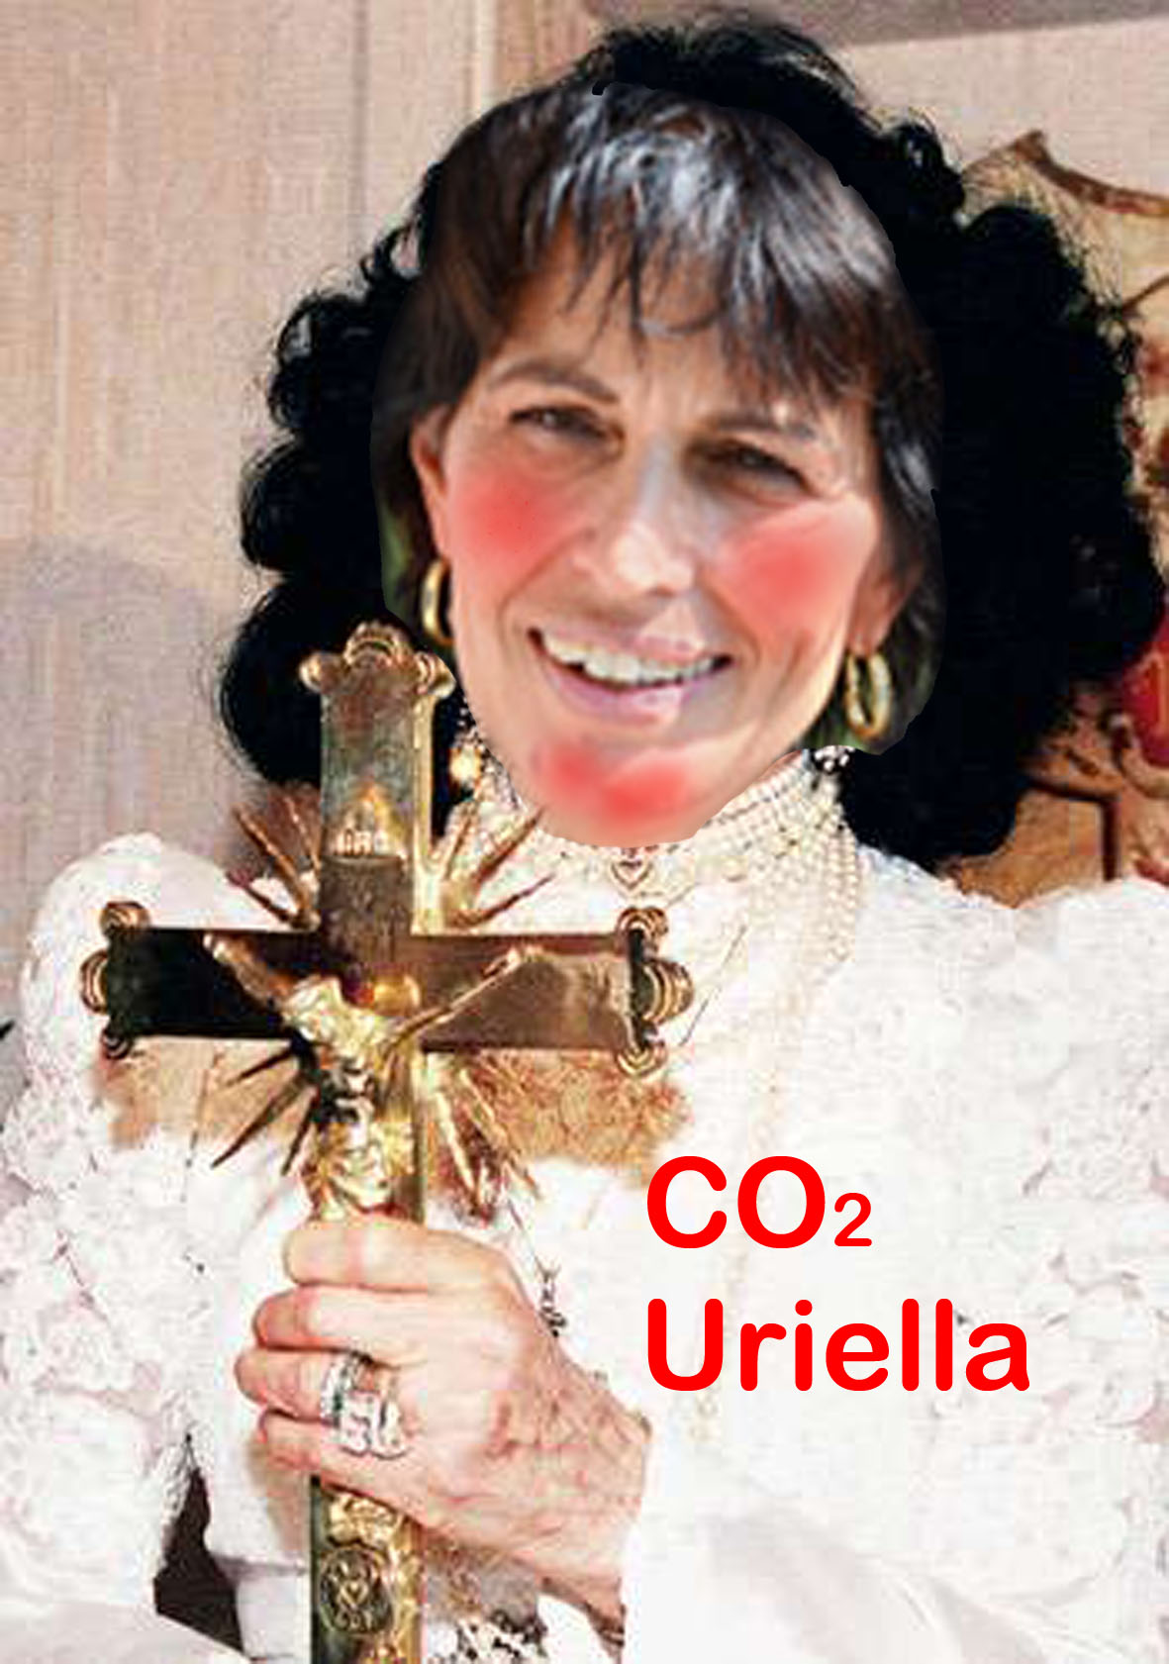
Da hilft nur Beten: Dein Klimaschutz komme !

Slide 58
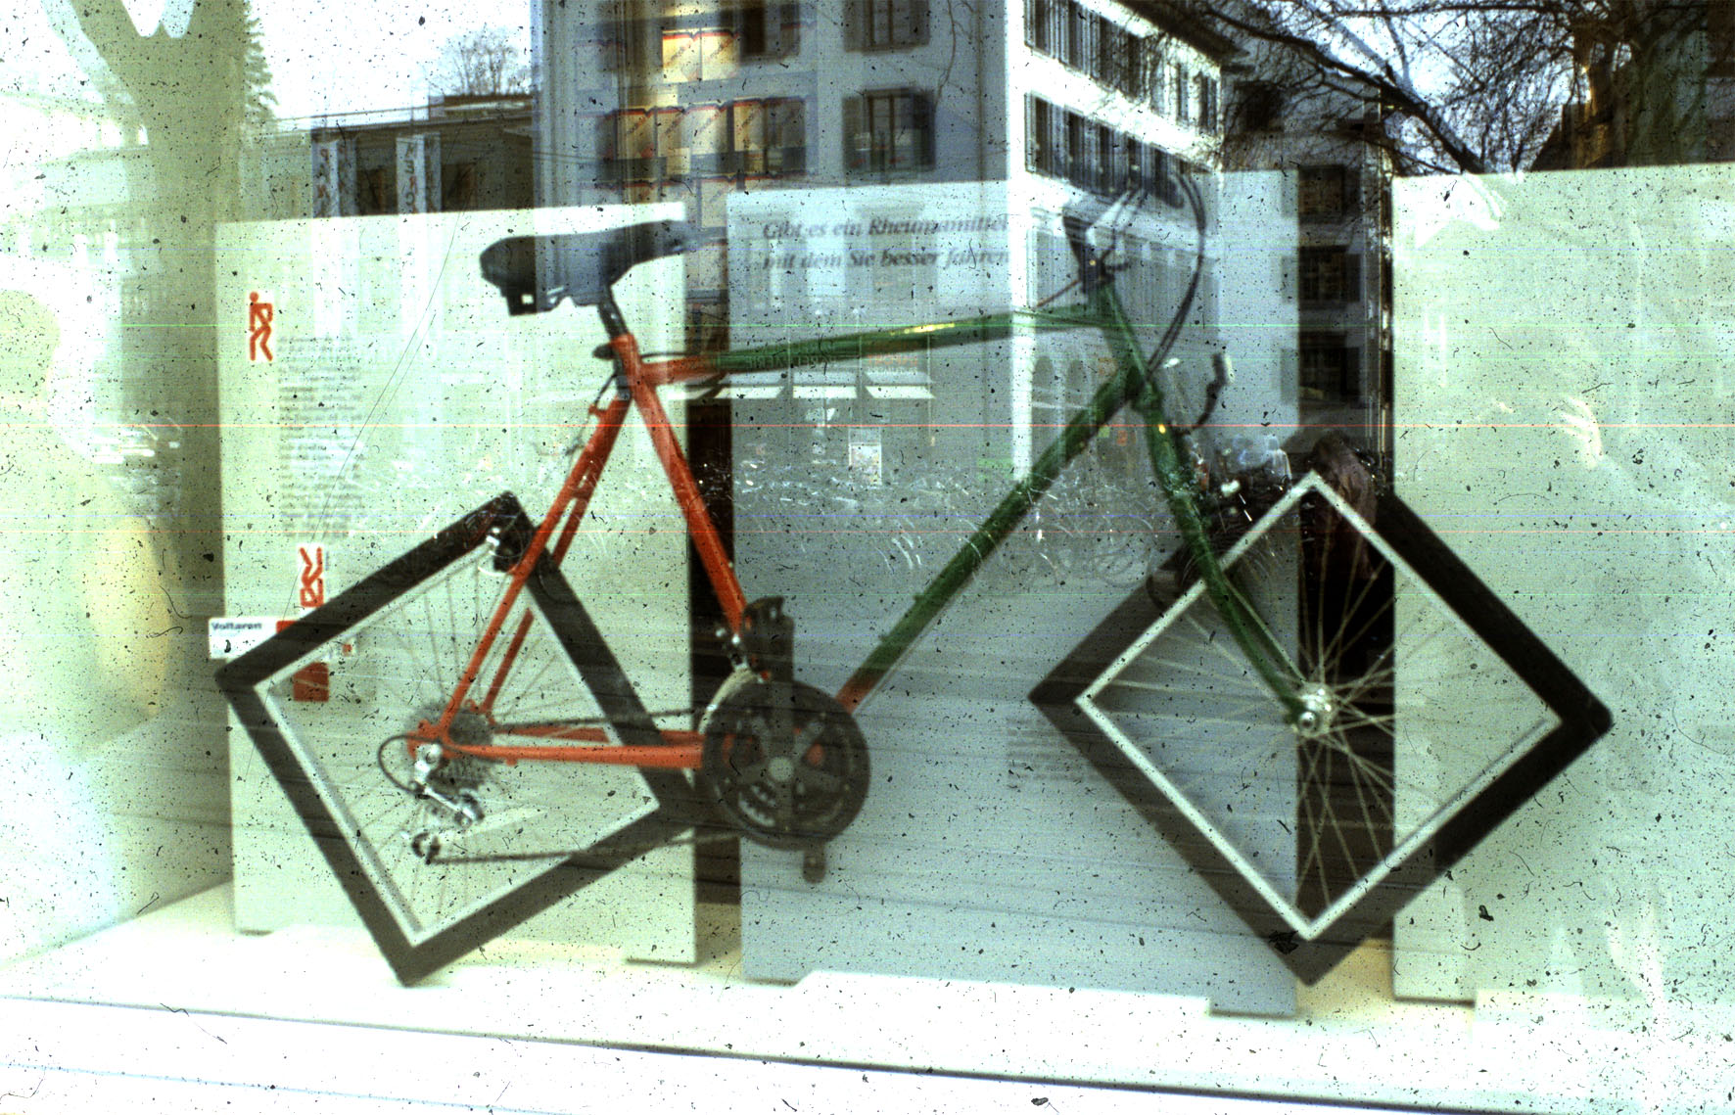
Die Klimatologen
sind etwa so
verrückt wie …
… wie dieses Fahrrad !

Slide 59
Energie-Effizienz mit der EnEV

Slide 60
Energie-Effizienz:
Bericht vom 5. 1. 2006
von Minister Glos
Kritik von Paul Bossert
am 21. 2. 2006
mit einer Kosten-Warnung von
10 Billionen Euro !!!

Slide 61
23. 9. 1996 … 2.0 Billonen € hätte man sparen können!

Slide 62
25. Juni 1997 Petitionsschrift Nr. 5-13-25-751-027886
"Wider den Energiefaschismus
im BMBau.
Unter dem Begriff Energiefaschismus verstehen
wir das diktatorische, undemoktatische
und rechtsrnissachtende
Verhalten des BMBau,
welches durch das Negieren wissenschaftlicher Fakten und herkömmlicher Bauregeln die Gesundheit und das Vermögen des Bürgers gefährdet."

Slide 63
… und wie steht es mit der Energie-Effizienz von Aussenwärmedämmungen ?
… ist die U-Wert-Theorie
validiert ?
Experimente
beweisen das Gegenteil !

Slide 64
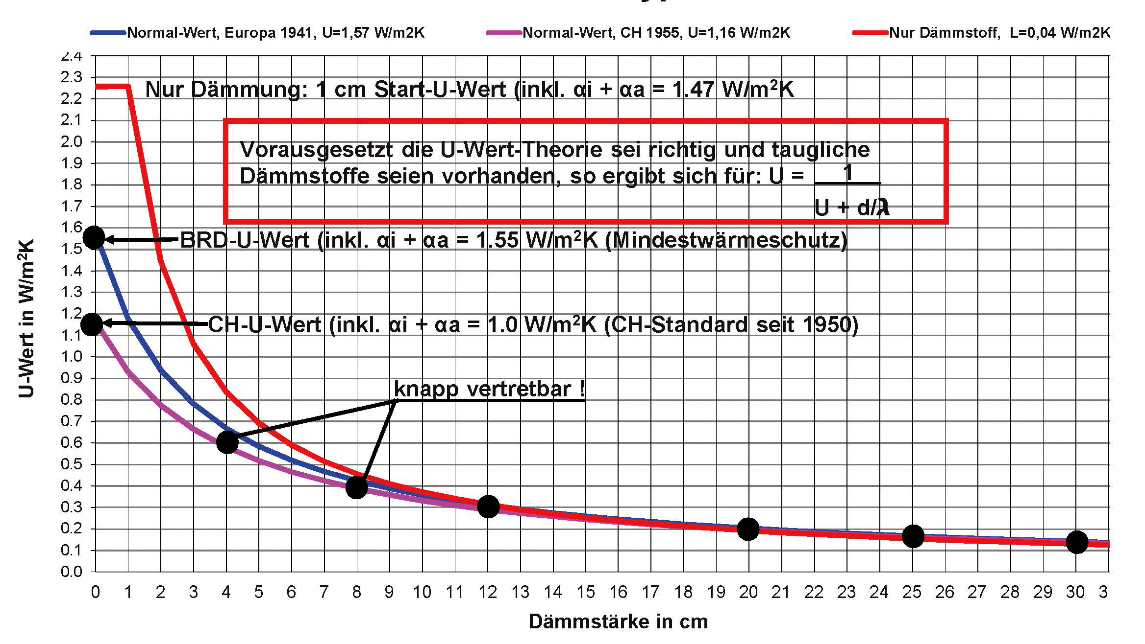
Die U-Wert Hyperbel
8,0 Liter Oel/m²
4,8 Liter Oel/m²
1,6 Liter Oel/m²
1,2 Liter Oel/m²
2,4 Liter Oel/m²
Die Amortisation für zus. 8 cm = à 50 Fr./m² : 50 Rp./Jahr = dauert 100 Jahre

Slide 65
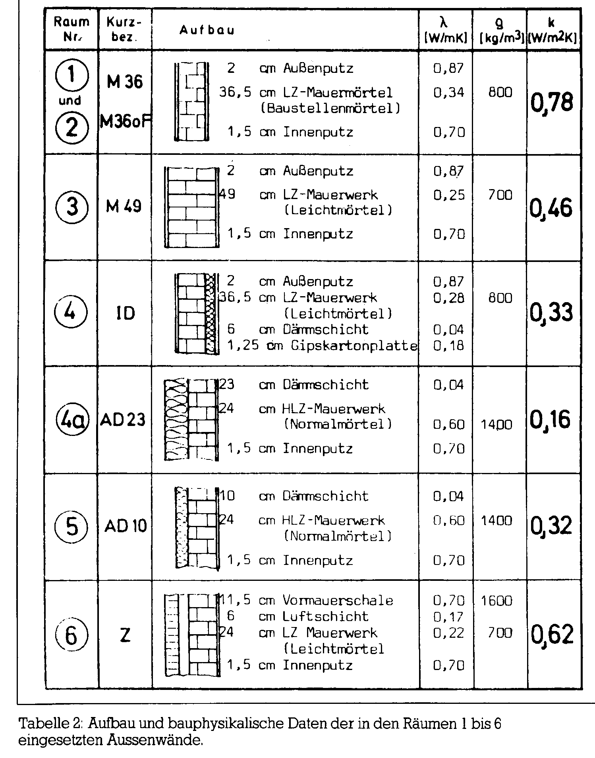
Versuch in Holzkirchen FhG

Slide 66
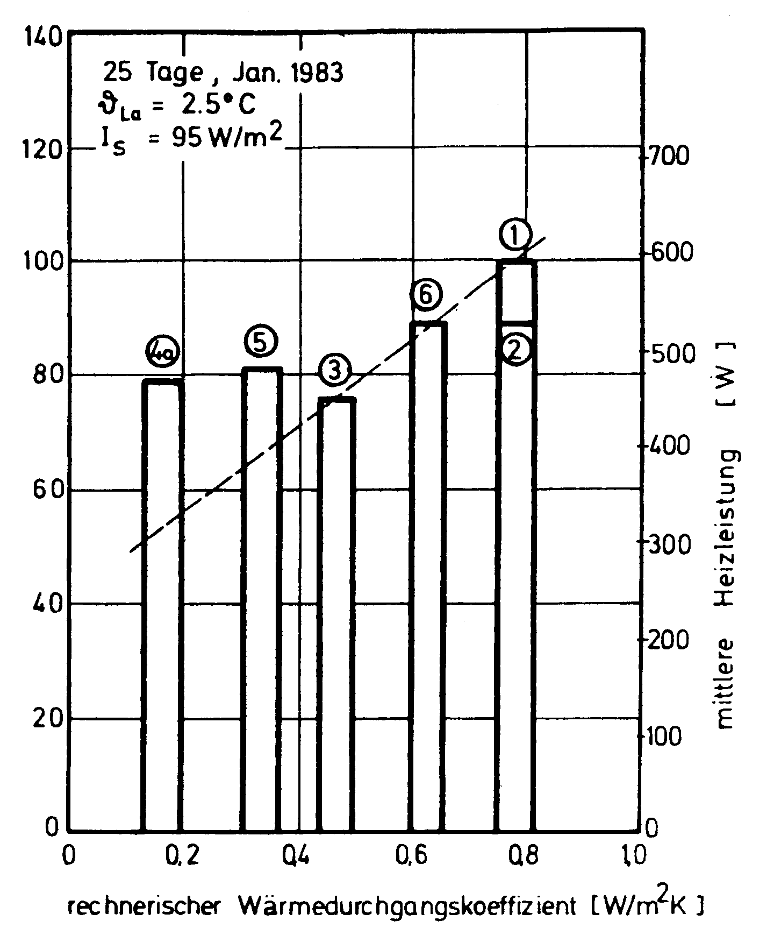
Das Ergebnis von 1983

Slide 67
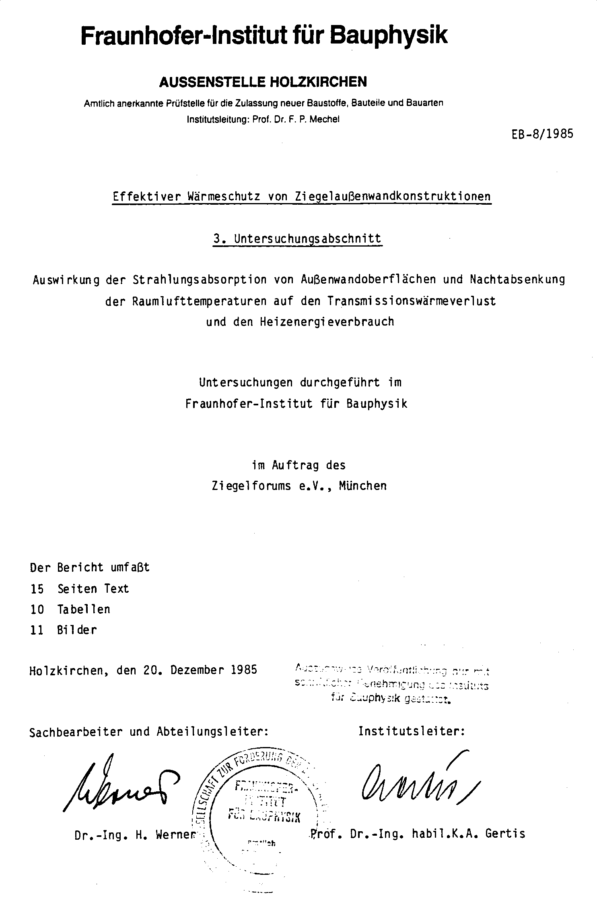
Strahlungs-
Absorption auf
helle und
dunkle Wände
für das
Ziegelforum
vom
20. Dez. 1985

Slide 68
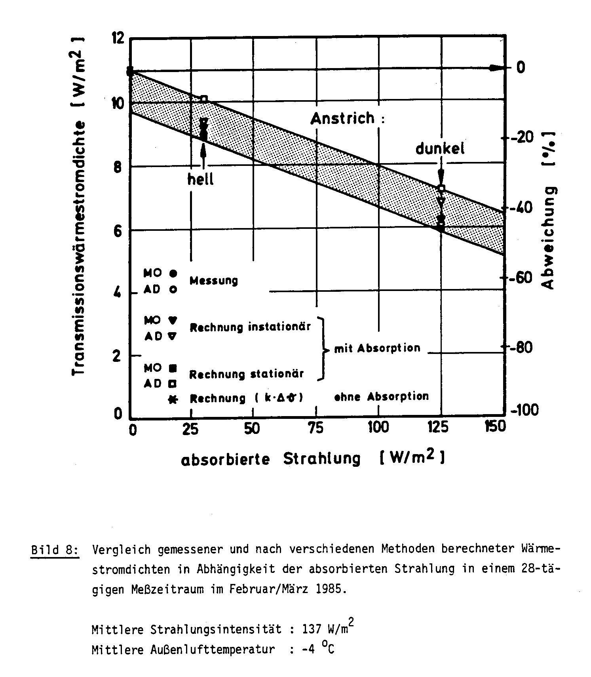
U-Wert stationär
Der U-Wert
wird um
12%
bis
40%
gemindert!

Slide 69
Ein genialer Satz:
… Die Sonneneinstrahlung auf die Wandfläche bewirkt lediglich einen Rückgang der Verluste, aber keine Gewinne. (Seite 8)
… und ein Riesenschwindel!

Slide 70
… und wie steht es mit dem Brandrisiko ?
… brennt POLYSTYROL ?
… brennt Steinwolle ?

Slide 71
Polystyrol-Fassaden brennen länger !

Slide 75
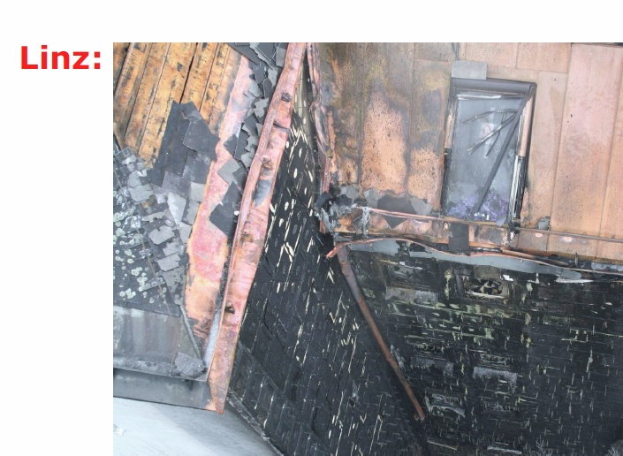

Slide 76
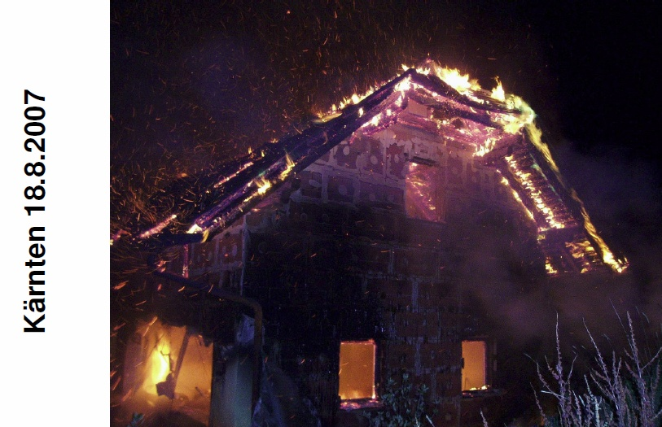

Slide 77
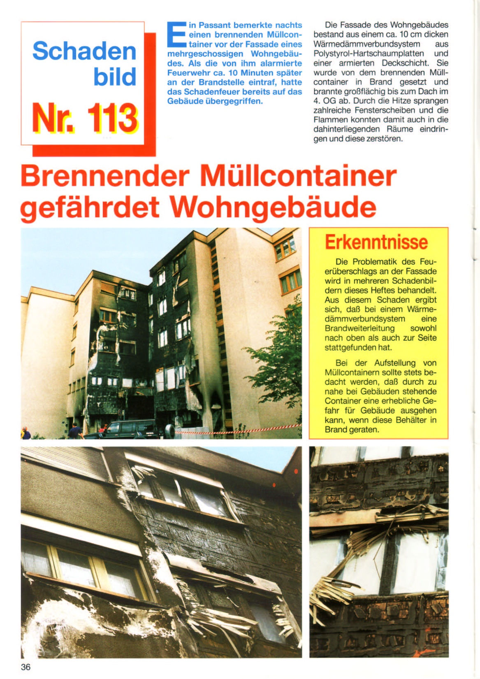
Adliswil
Pfingsten
1992

Slide 78
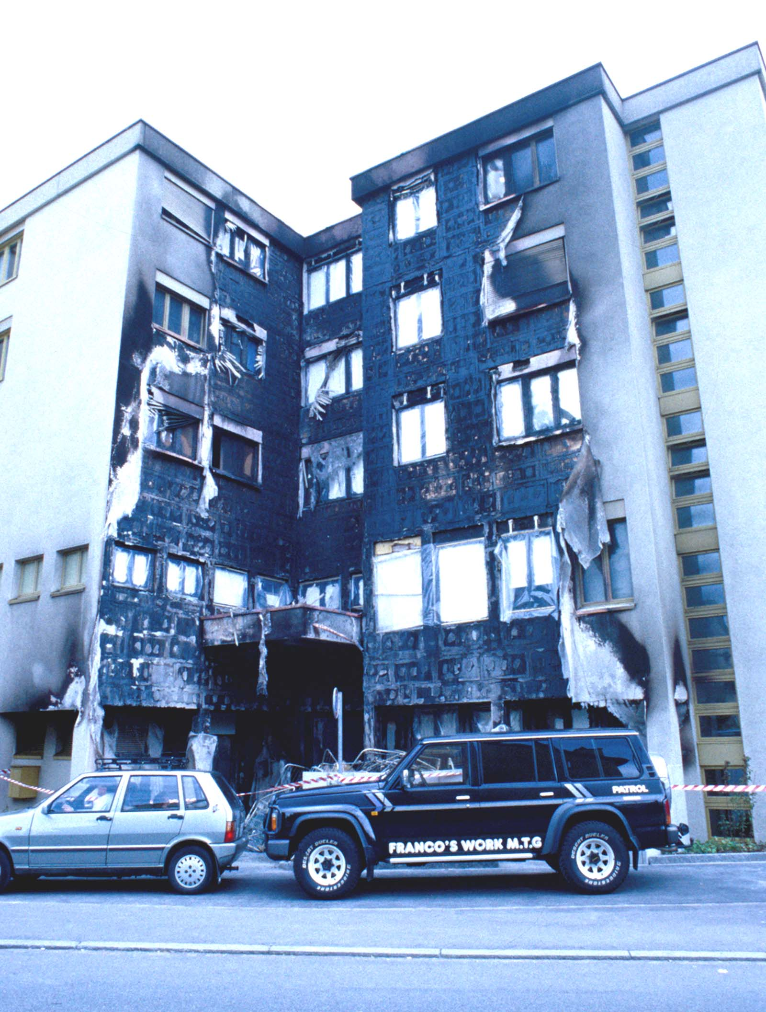
… auch ich war vor Ort

Slide 79
Das Liebeslied von Michi Müller !

Slide 80
Lehrsatz:
… keine brennbaren
Werkstoffe bei
privaten Gebäuden und
der öffentlichen Hand!

Slide 81
… dann gibt es noch das Schallrisiko!
… und wie steht es mit dem sommerlichen
Wärmeschutz ?

Slide 82
Frage:
Wollen Sie eine Sanierung:
… mit hohen Unterhaltskosten
… die nicht lange hält
… mit Feuchtigkeits-Problemen
… die keine Energie spart
… mit einem sehr hohen Brandrisiko ???

Slide 83
Alles Quatsch oder was?
Es gibt
8 !!!
energierelevante
Faktoren

Slide 84
1. Wanddicke
2. Wärmespeicherfähigkeit
3. Wärmedämmfähigkeit > U-Wert
4. Strahlungsaufnahmefähigkeit
5. Wärmeeindringgeschwindigkeit
6. Wärmebrücken
7. Sorptionsfähigkeit
8. Oberflächenstruktur

Slide 85
… mit der EVA …
berechne ich diese Faktoren bereits seit 40 Jahren!
Das ist allgemein bekannt!
(EVA = Energie-Verbrauchs-Analyse)

Slide 86
Kernpunkt meiner Aussage ist:
Die ganze Wärmedämmerei
auf der Fassade,
als Aussendämmung (AWD)
als Zwischendämmung
(Zweischalenmauerwerk)
bringt nichts!

Slide 87
… hier die Beweise:
Die
Energiekennziffer
von 1925 !

Slide 88
Die Energiekrise von 1925
Es herrschte grosse Not!
Es gab kaum Brennholz!
Es gab deshalb den
„Leihsarg!“

Slide 89
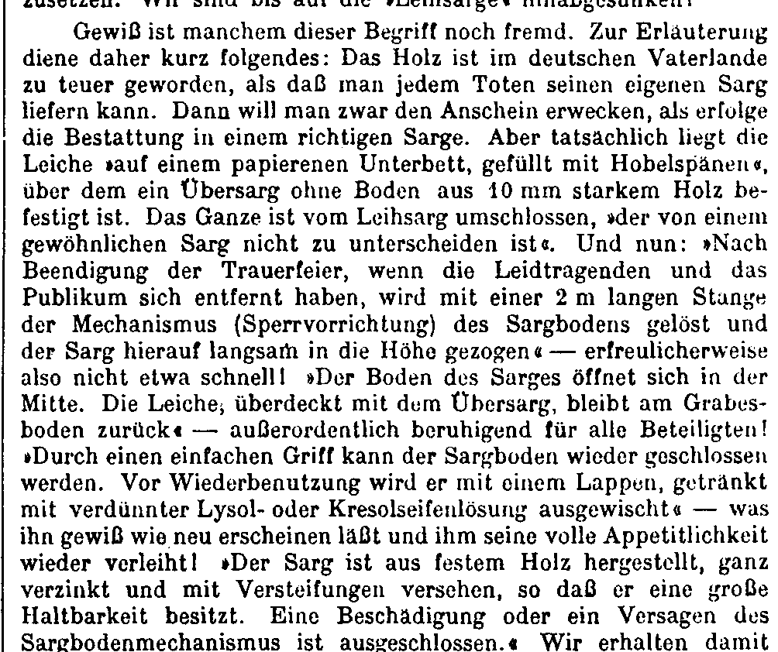
Gesundheitsingenieur Heft 21, 1923

Slide 90
1895 wurde die Warmwasser- Pumpenheizung erfunden.
30 Jahre später, anno 1925, kontrollierte man die Effizienz der Heizungen und den Energieverbrauch der Gebäude.

Slide 91
In ganz EUROPA
kontrollierte man bei den
zentral beheizten Gebäuden
den Energieverbrauch bei
20°C Innentemperatur …

Slide 92
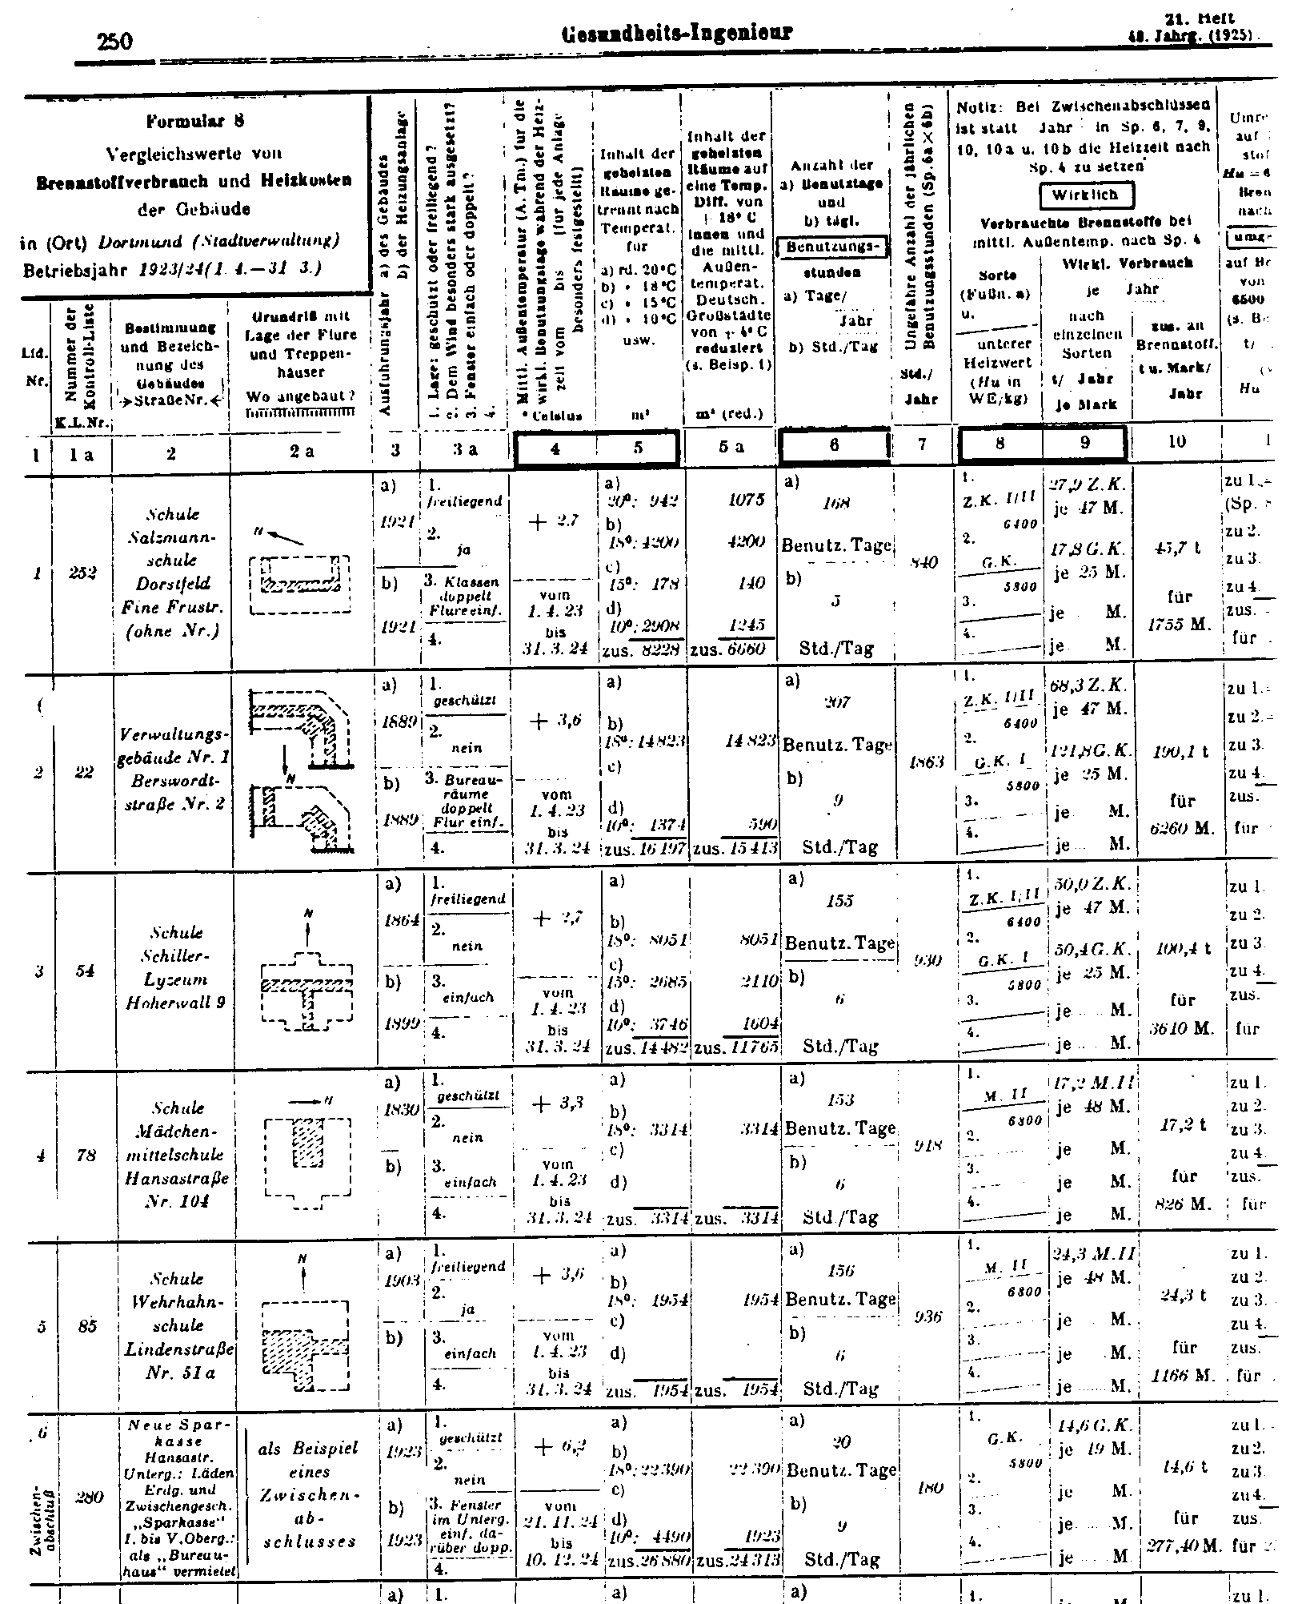
… seitenweise Analysen im
Gesundheits-Ingenieur

Slide 93
… nach Standard-Schema
bei Schulen,
Verwaltungsgebäuden,
Mehrfamilienhäusern,
Einfamilienhäuser
und Bauten aller Art …
… mit folgendem Ergebnis:

Slide 94
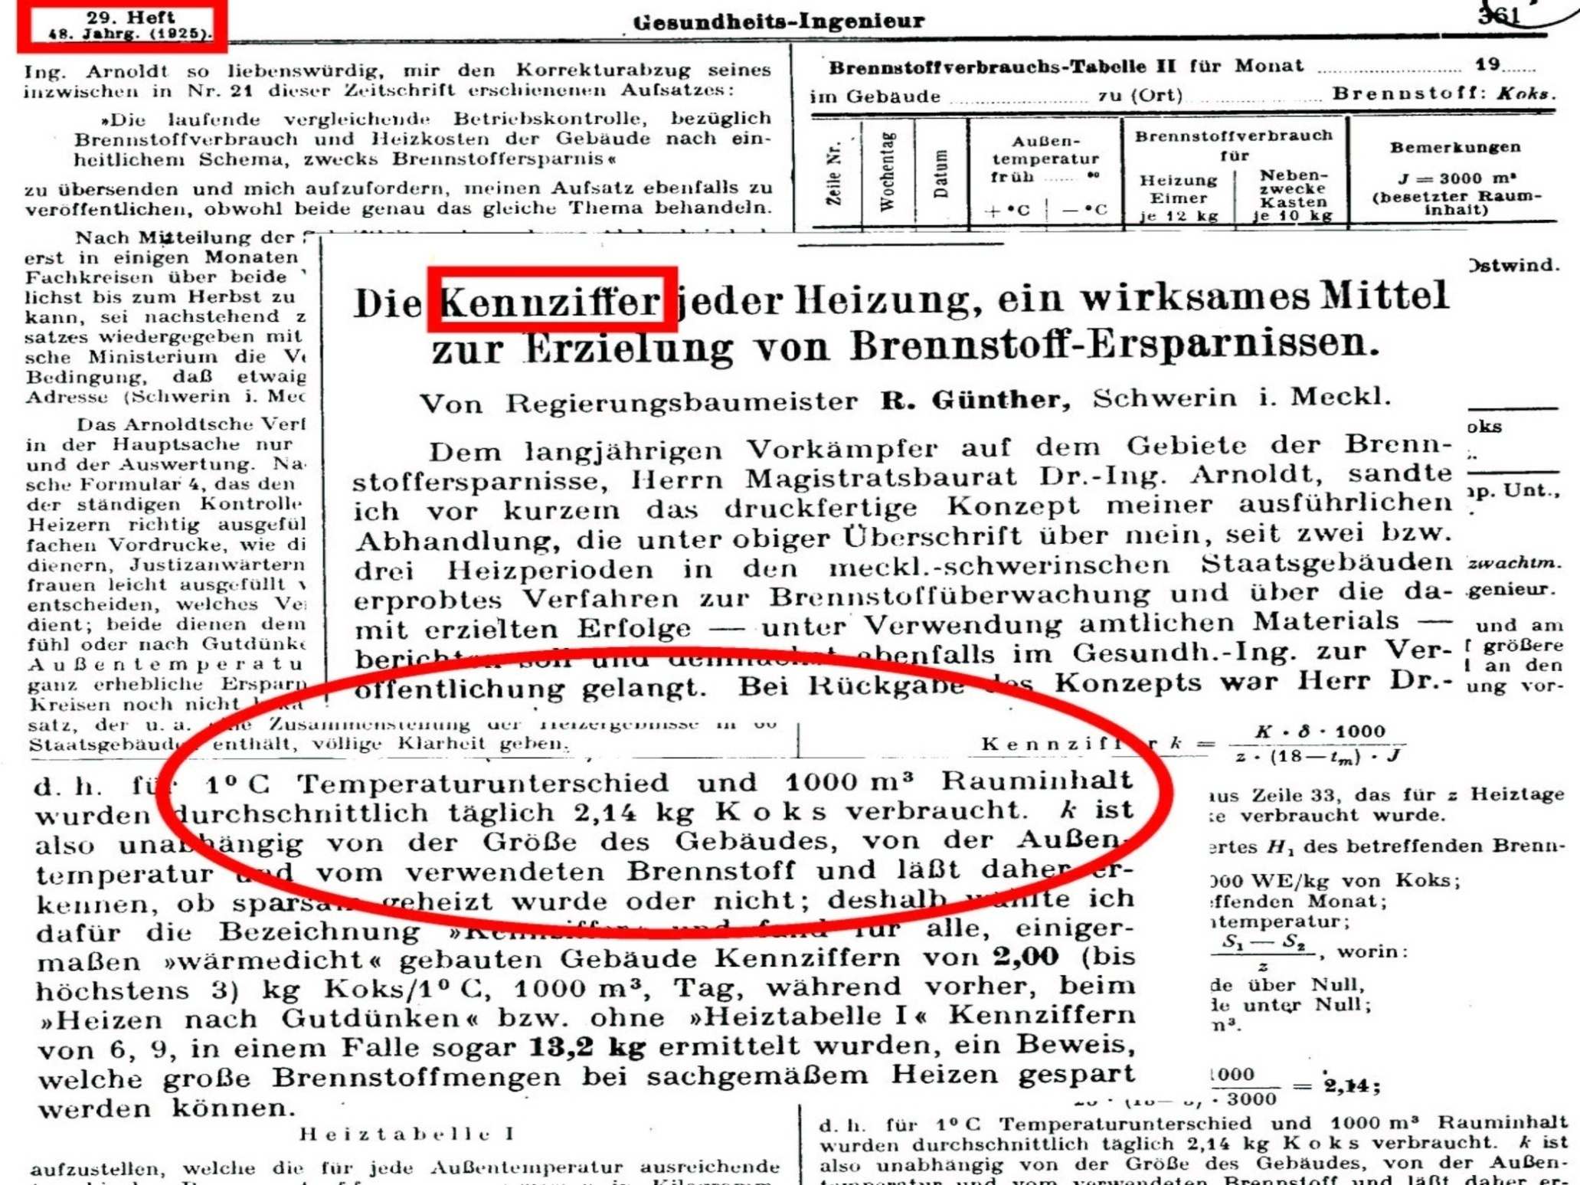

Slide 95
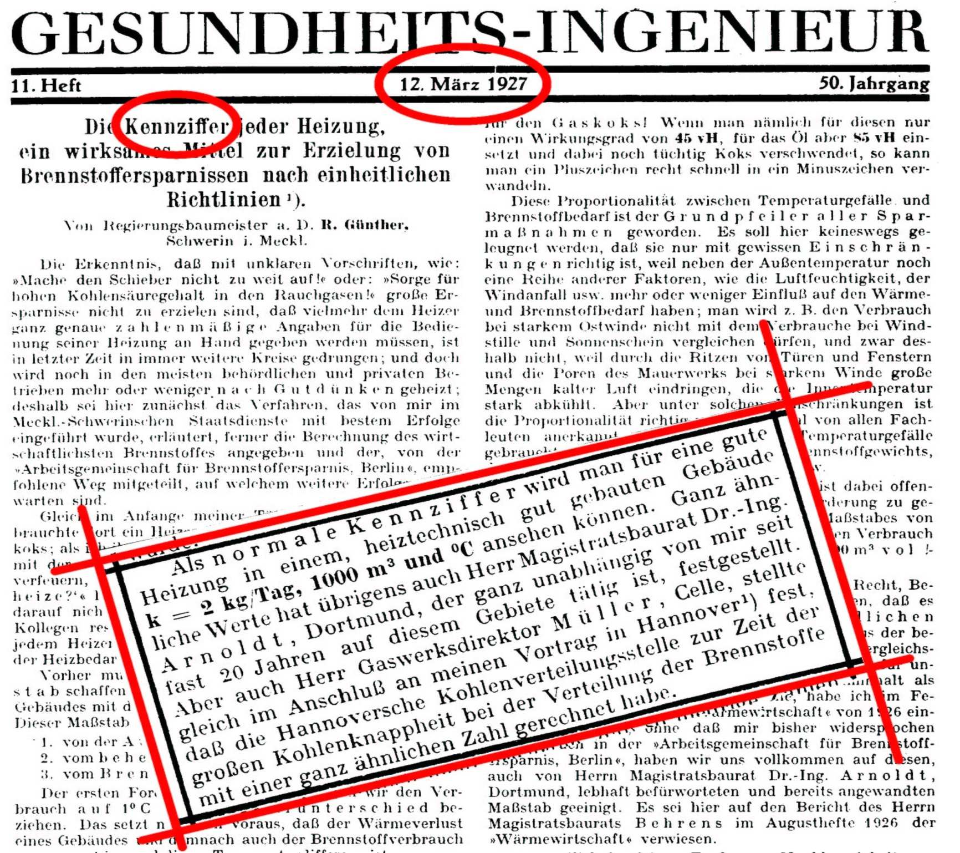

Slide 96
Die Energie-Kennziffer
Eine gemessene
Energiemenge (Kohle)
wurde auf eine
beheizte Kubatur (m³)
in einer Zeiteinheit (Tag)
und einer Temperatureinheit (°C)
bezogen!

Slide 97
Umrechnung der E-Kennziffer
_________2 kg Koks________
1 Tag x 1‘000 m³ x 1°Celsius
______2 x 7‘500 Wh_______
24 h x 1‘250 m³ x 1 Kelvin
_15‘000 Wh__ 30‘000 K h m³
0,5 W_ m³ K
=

Slide 98
Die spezifische Verbrauchs-Leistung von 1927 betrug
bei einem Wirkungsgrad von 48 %
0,5 W m³ K
x 0,48 =
0,24 W m³ K

Slide 99
Was sagt diese Kennziffer aus?
Wenn die Aussentemperatur
in der Heizperiode von der
METEO gemessen ist,
bildet man mit der massgeblichen
Aussentemperatur und der
Innentemperatur die jährlichen
Heizgradtage bzw. Heizgradstunden!

Slide 100
und dann …?
dann multipliziert man die
Heizgradstunden mit der
Energie-Kennziffer und
erhält den spezifischen
Energieverbrauch eines
Gebäudes
(spezifisch = auf die Einheit m³ bezogen)

Slide 101
... ein Beispiel:
1 m³ Gebäude, Baujahr 1910
mit guter Bausubstanz und
der E-Kennziffer 0,24 W/m³K
verbraucht heute in Basel-Stadt
bei 75‘000 Kh (°Celsius-Stunden)
18‘000 Wh Heizenergie / m³a =
18 kWh/m³a =
1,8 Lt. Heizöl = 1,8 m³ Erdgas

Slide 102
Frage:
Kann der spezifische
Energieverbrauch
von 0,25 W/m³K
mit der EnEV und der
U-Wert-Theorie
berechnet werden?
NEIN!

Slide 103
eine EVA für das BBL (AFB)

Slide 104
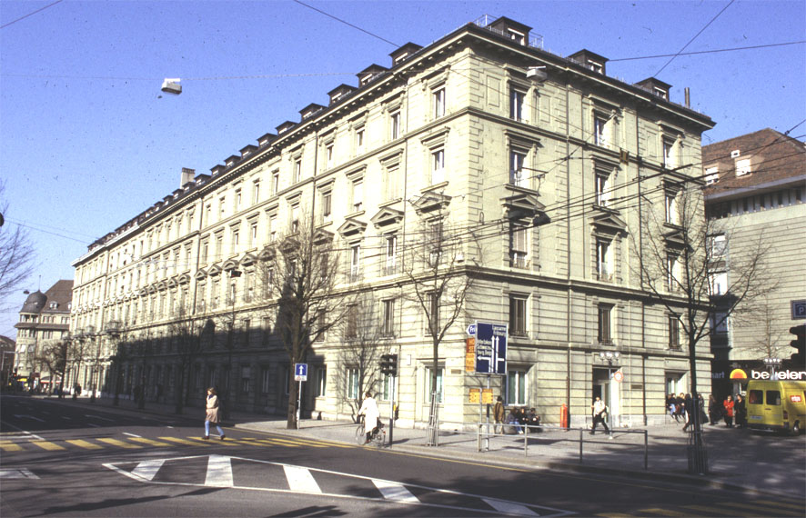
1 Bundesgasse 32, Jg. 1875
q = 0.16 W/m³K

Slide 105
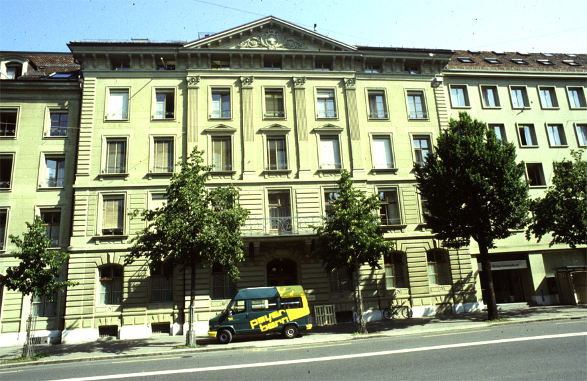
Bundesgasse 8 – 14, Jg. 1900
q = 0.21 W/m³K

Slide 106
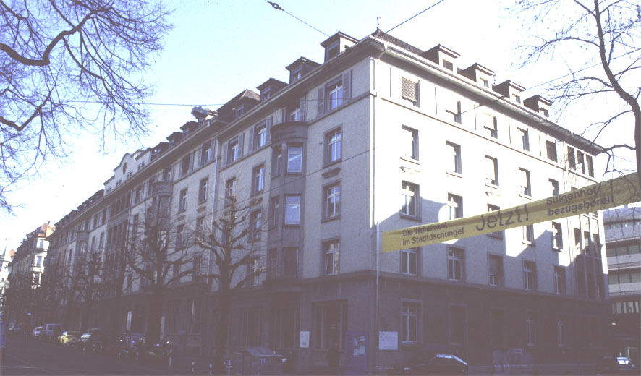
3 Monbijoustrasse, Jg. 1924
q = 0.23 W/m³K

Slide 107
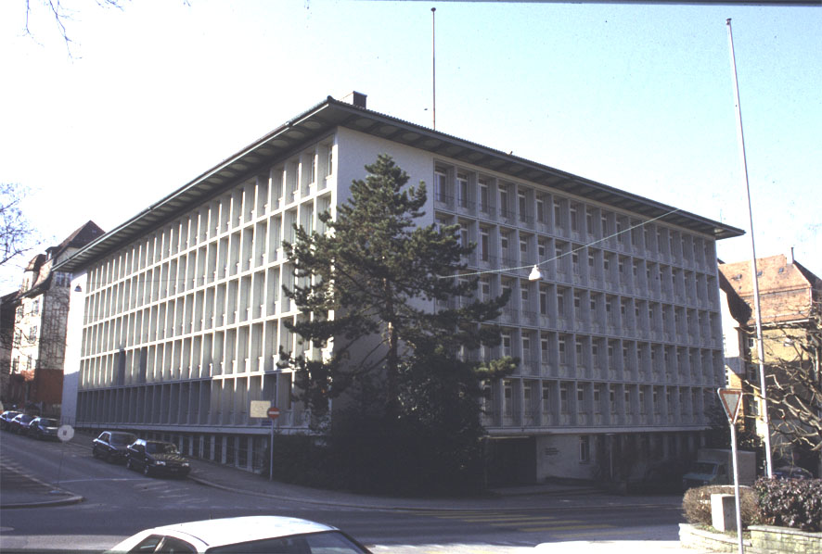
5 Viktoriastrasse, Jg. 1951
q = 0.31 W/m³K

Slide 108
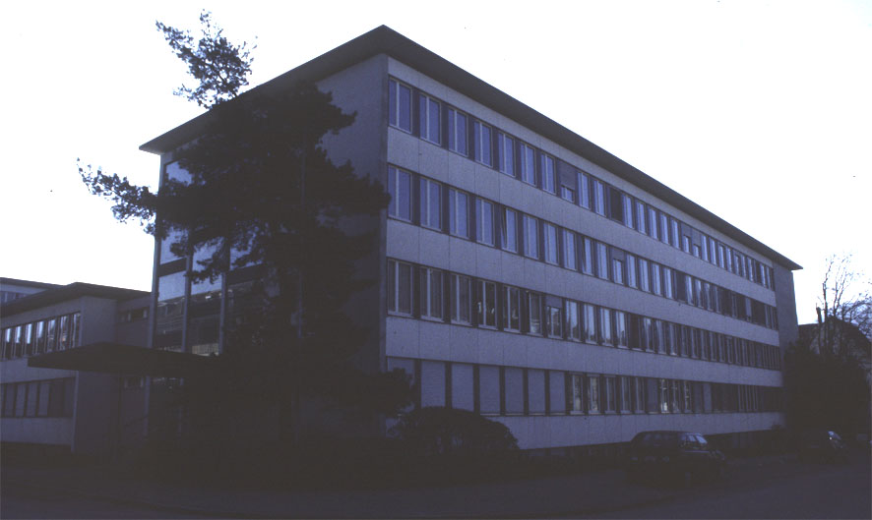
6 Einsteinstrasse, Jg. 1958
q = 0.30 W/m³K

Slide 109
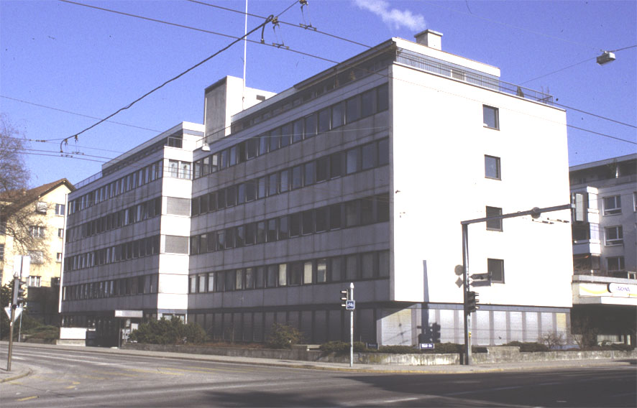
7 Wylerstrasse, Jg. 1971
q = 0.41 W/m³K

Slide 110
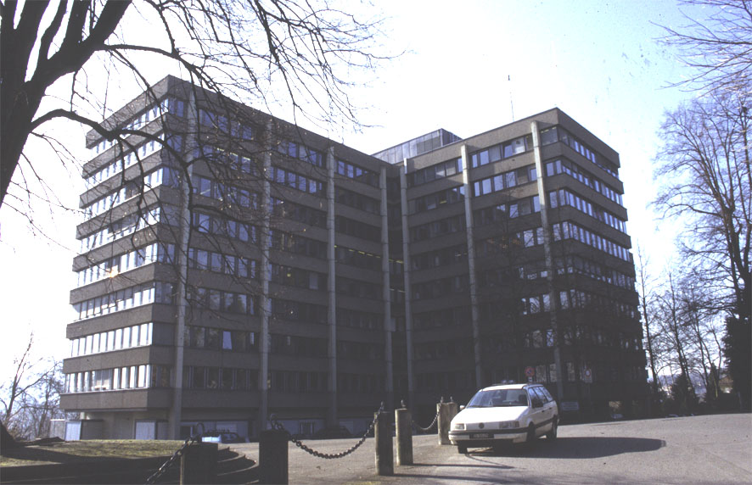
Taubenhalde, Jg. 1975
q = 0.32 W/m³K

Slide 111
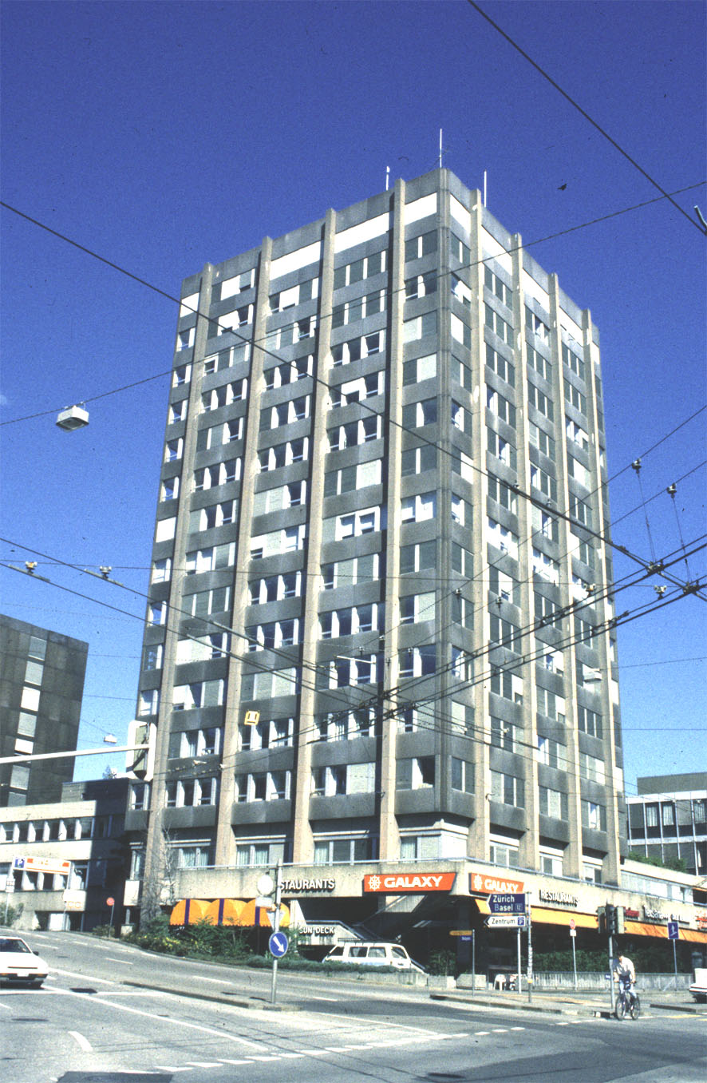
9 Effingerstrasse Jg. 1973
q = 0.69 W/m³K

Slide 112
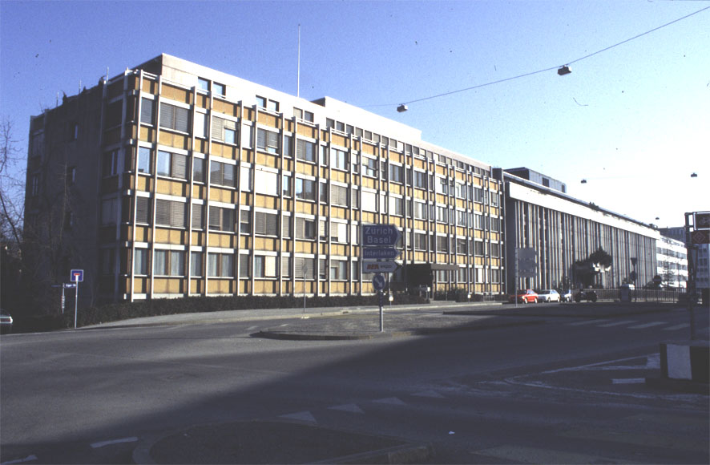
10 Eigerstr. 61 – 65, Jg. 1975/80
q = 0.35 W/m³K

Slide 113
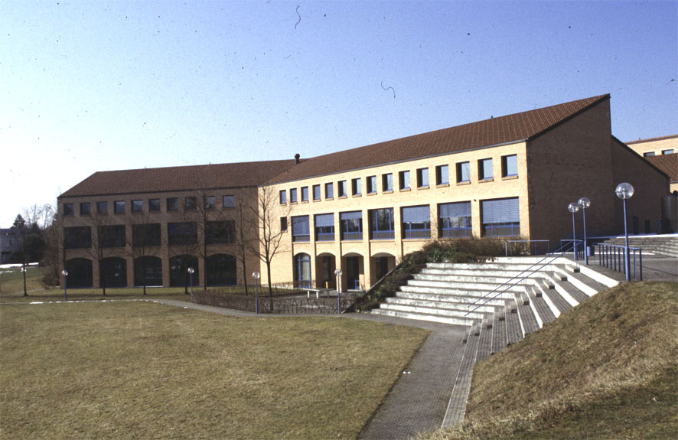
11 SIBP Zollikofen, Jg. 1996
q = 0.20 W/m³K

Slide 114
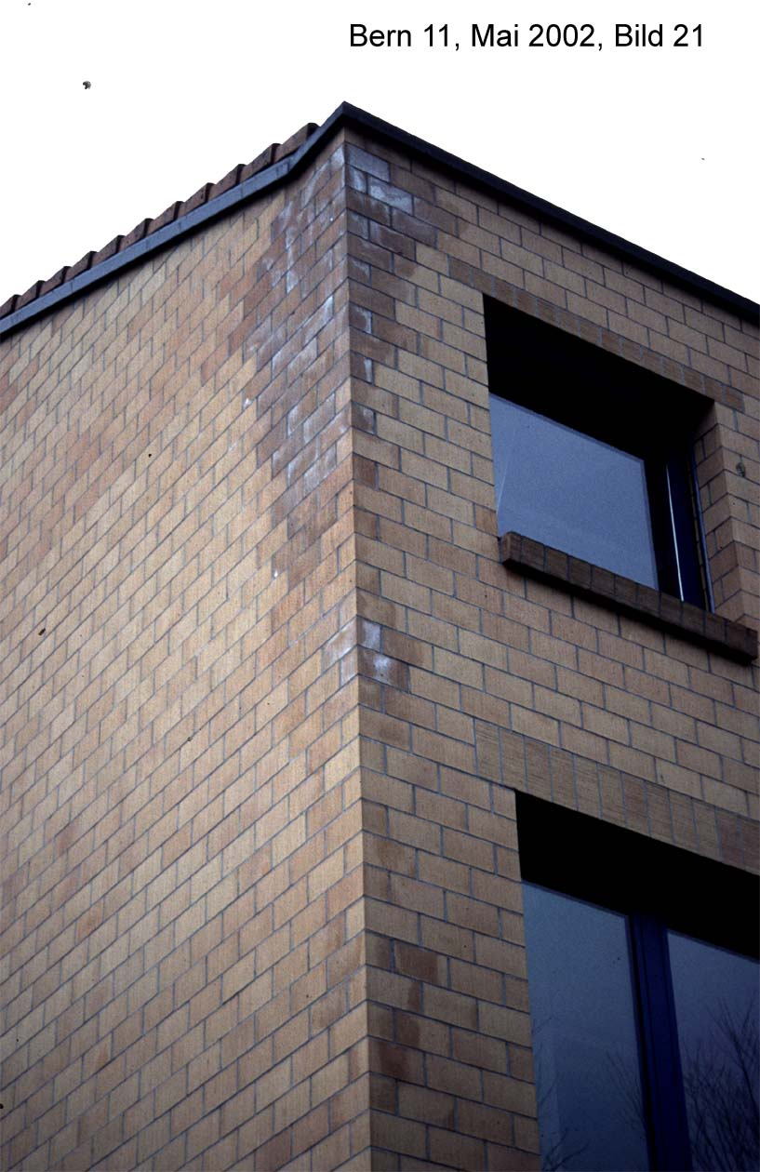
… kein
Dachüberstand!

Slide 115
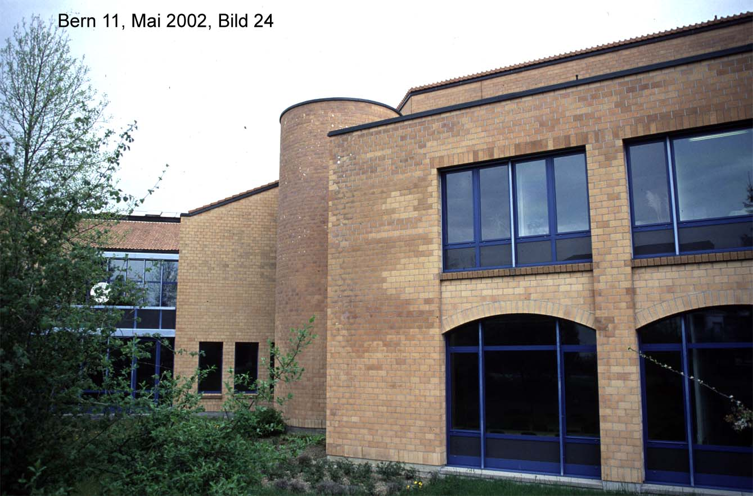
… keine frostsicheren
Backsteine!

Slide 116
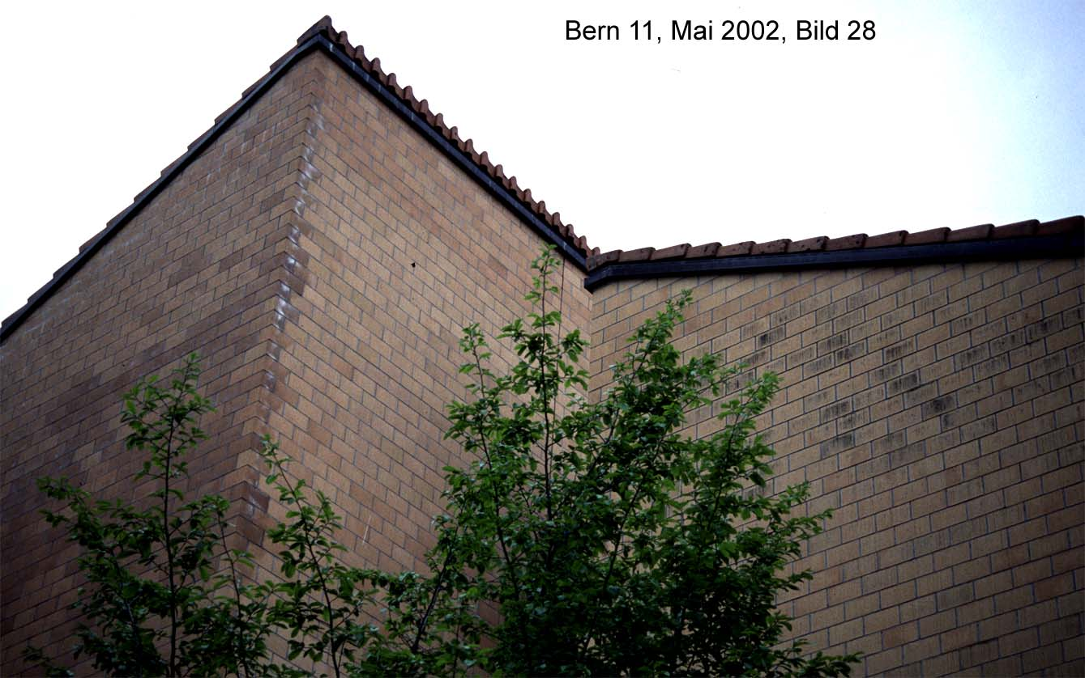
… ein Zwei-Schalen-
Mauerwerk …
das niemals funktioniert!

Slide 117
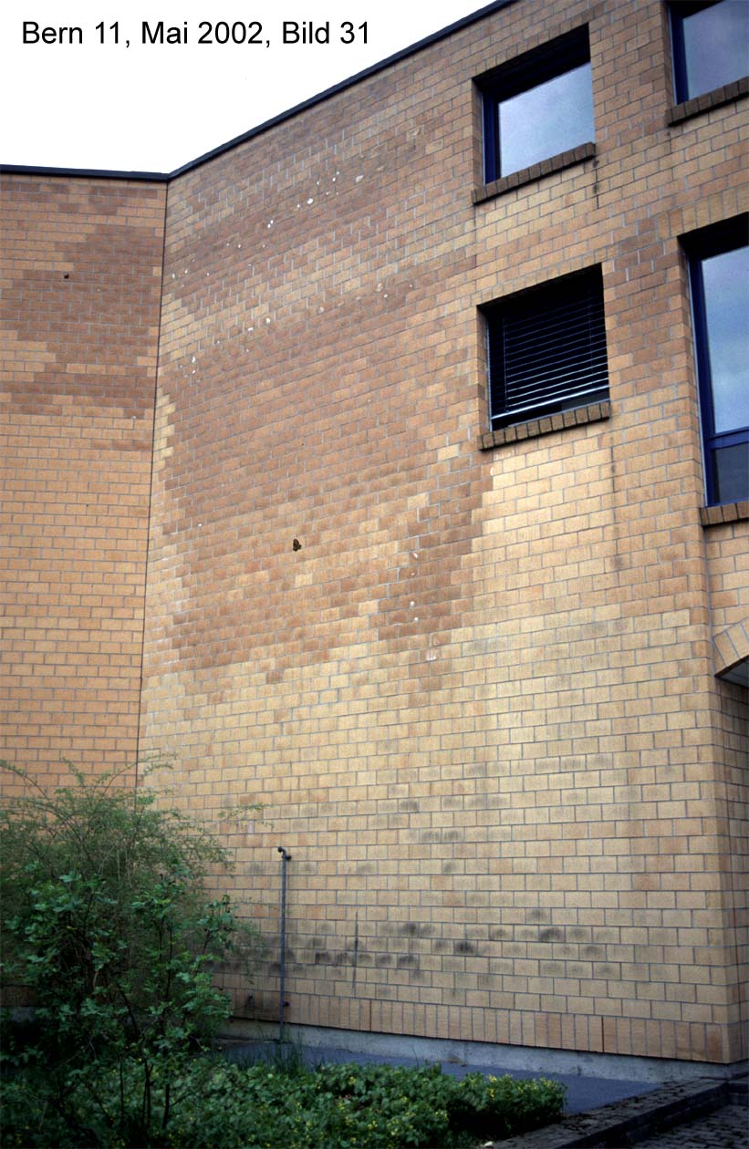
… BR Villiger,
BR Dreifuss
und das BBL
wollten von der
Schande nichts
wissen!

Slide 118
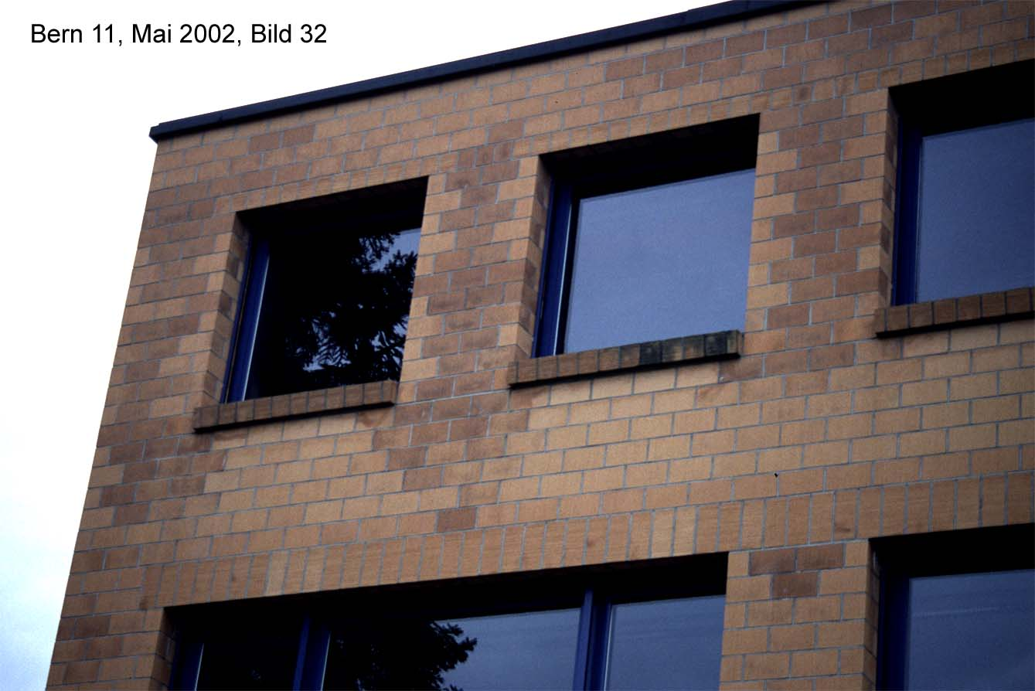
… und der Totalschaden
wird vom Volk bezahlt!

Slide 119
… wie weiter?
… wie lauten die Lösungen?

Slide 120
… weg von den „Plättli“,
… den Blechbuden,
… Holzverkleidungen,
… den Glas-Schwarten,
… Zweischalen-Mauern
… und Betonelementen

Slide 121
.. zurück zum einfachen muralen Bauen mit:
Ziegel, Kalkverputz,
Naturstein-Verkleidung,
Glas, Holz, Stahl, Beton!
Wetten - dass das geht?
… „yes, we can!“

Slide 122
… z.B. das 4-Stein-Mauerwerk

Slide 123
Aussen:
Solar-Absorber-Stein
breit
Solar-Absorber-Stein
schmal
Innen:
Wärmedämm-Stein
schmal
Wärmedämm -Stein
breit

Slide 124
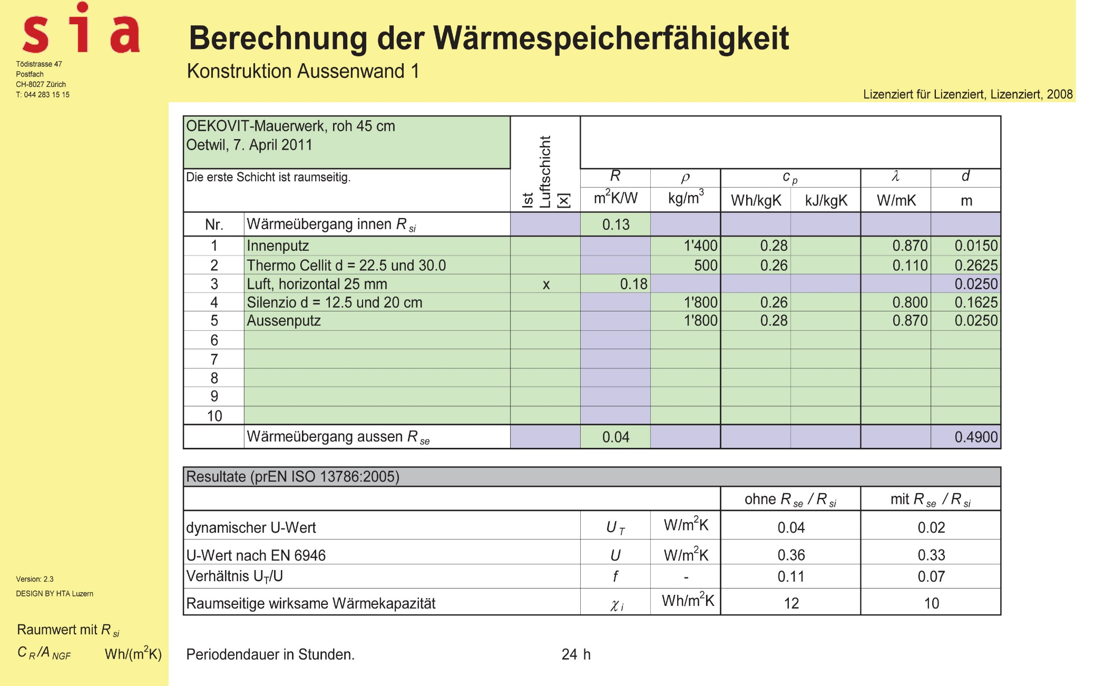
U-Wert und Wärmespeicherung

Slide 125
Der Erfolg:
… weniger Heizenergie, mehr Wohn-Gesundheit
… lange Haltbarkeit und viel weniger Unterhaltskosten!

Slide 126
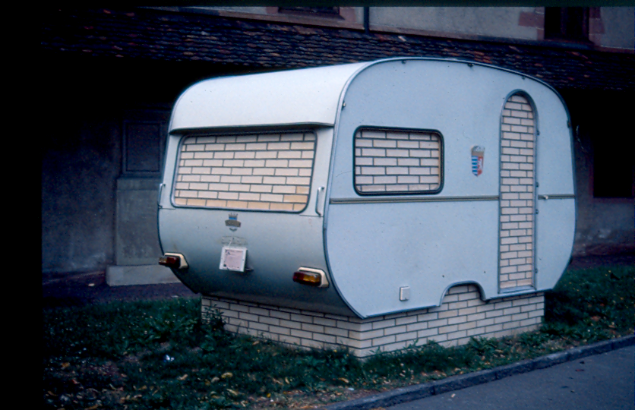
… und hier für Politiker und Bastler noch eine spezielle
Ziegel-Anwendung!

Slide 127
Erneuerbare Energie
10 Total-Energie-Anlagen (TEA) in den Jahren 1975 -1985
Kosten pro Anlage: nicht unter Fr. 500’000.00 !
TEA mit Diesel- oder Gasmotor von MWM
Mit Wärmepumpe und Strom-Generator

Slide 128
… z.B. mit Solar-Thermie

Slide 129
Solarkollektor im Schaufenster

Slide 130
Kollektorschnitt mit Sonne: «Sonnenenergie ist Gratis-Energie»

Slide 131
Solaranlage mit TEA 1982 in Zürich Wittikon

Slide 132
… marode Solaranlage: 1990 saniert und 1995 stillgelegt

Slide 133
… Solaranlage 2006 abgebaut

Slide 134
… die Rückbaukosten !

Slide 135
ein Rest-Kollektoren wurden ...
… für die Nachwelt erhalten!

Slide 136
… eine Riesen-Solar-Anlage

Slide 137
… Solar-Thermie für die Füchse!

Slide 138
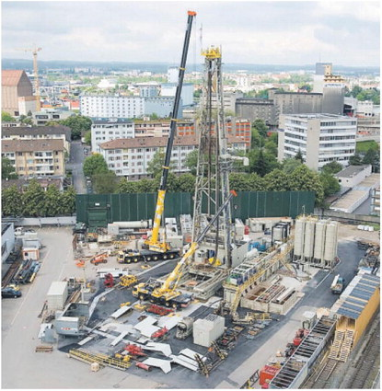
Geothermie
Das AUS
in Basel
vor 10 Jahren
… in Zürich
und
St. Gallen!

Slide 139
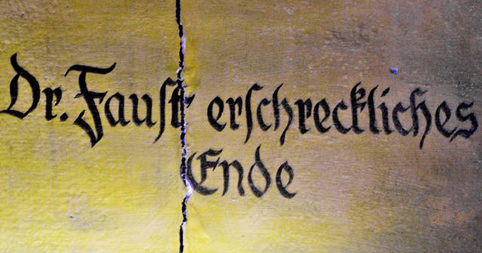
… Staufen lässt Grüssen!
… ein Dorf ist zerrissen!

Slide 140
… in Staufen wird umgegraben!

Slide 141
Photovoltaik
Elektrizitätswerk Kanton Zürich (EKZ)
Test-Anlage in Dietikon

Slide 142
Strommessungen durch das EKZ

Slide 143
Was kostet der Strom beim EKZ ?
17.7 Rp. / kWh
bzw.
16.0 Ct / kWh
in Deutschland:
28.0 Ct / kWh

Slide 144
Kosten der Photovoltaik in der Schweiz:
Die beste Solarzelle kostet in 25 Jahren brutto
Fr. 2’000.00/m² (Unterhalt + Wechselrichter)
Bei 190 kWh/a x 17.7 Rp./kWh ergibt das:
= Fr. 33.60/m²
Amortisationszeit ohne Annuität:
Fr. 2’000.00/m² : Fr. 33.60/m² = 60 Jahre !!!

Slide 145
Vollkostenrechnung:
Anlagekosten (AK) = € 9’000.00 für 40 m²
AK-brutto 20 Jahre = € 15’000.00 : 40 m² = € 375.00/m²
BILD am 13. Mai 2016
Einspeisevergütung: 130 kWh/m²a x 12.3 Ct/kWh = € 16.00/m²a
Amortisationszeit ohne
Annuität = 23 Jahre !
… dann wegschmeissen!

Slide 146
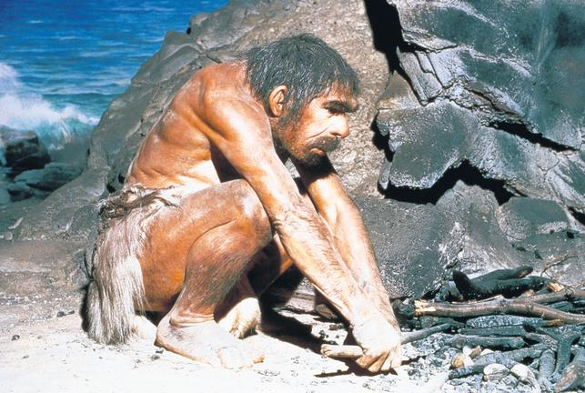
… wo steuern wir hin?

Slide 147
… übrigens …
lebendige
Papageien
fühlen sich
sehr wohl …
… im Polystyrol!

Slide 148
Herzlichen Dank
für Ihre
Aufmerksamkeit
nun folgt die Diskussion !

